Slide 1
MCPのご紹介
- MCP(Model Context Protocol)の初歩の初歩から将来を考えてみる-

Slide 2
MCPとは？
Model Context Protocol（MCP）は、システムにアクセスする時の「接続のしかた」をルール化したもので、AIモデルが外部ツールや環境と安全かつ柔軟に連携するための通信仕様です。2024年にAntropic社により標準化されました。
AIモデルが実行環境の状態や、ユーザーの意図を理解して、適切な応答や操作を行えるようにします。これにより、AIは言語処理を超えて実世界のアプリケーションと統合可能となり、再現性や拡張性の高いシステム構築が可能になります。

Slide 3
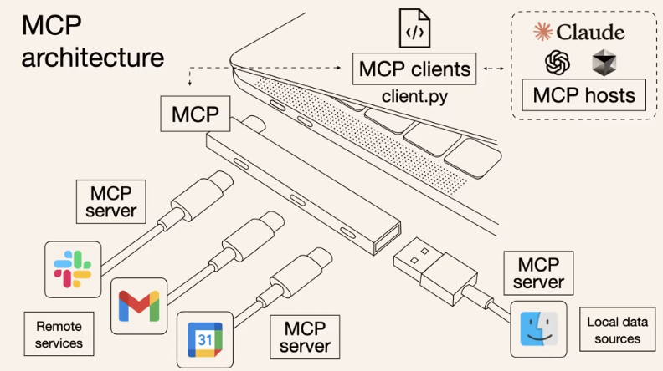
MCPの一般的なイメージ
よく言われる例えとして、MCPは、AIアプリケーションのためのUSB-Cポート、とも言われています。 ※但しUSB-Cとは全く関係ないです。

Slide 4
MCPの具体的なイメージ
AIモデルがエアコン制御の MCPを活用する一例
MCPは、下記領域の責務・
プロトコル仕様・開発ツールなどを含んでいます。
1.「かなり寒いわー。 温かくして。」
ユーザー
AIモデル
(MCPホスト)
エアコン制御
4.「確かに寒いっすねー20度に設定しますわ」
MCP Client
2. 現在温度取得
MCP Server
10度
3. 最大温度取得
30度
5. 温度設定(20度)
他の制御
MCP Client
なにがしかの機能実行
MCP Server

Slide 5
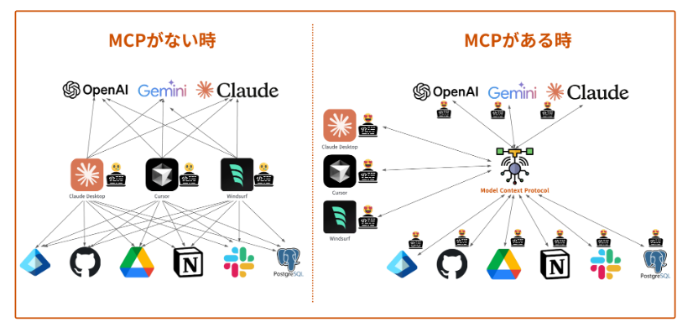
MCPがない時とある時
MCPがない時は、AI x 連携先ツールのかけ合わせ(M x N)による開発コストの高さがあり、ツール連携部分の再利用も難しい状況でした。
MCPある時は、MCPに準拠することで、かけ合わせがM + Nになり、かつツール連携部分の多くを再利用できるため、開発効率が大きく変わる。

Slide 6
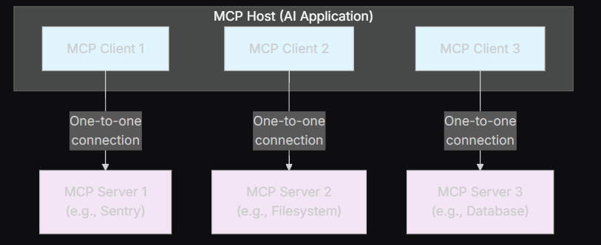
MCPのアーキテクチャ
MCPのアーキテクチャは、以下の主な3つの役割によって構成されます。
MCP ホスト: 1 つまたは複数の MCP クライアントを調整および管理する AI アプリケーション
MCP クライアント: MCP サーバーへの接続を維持し、MCP ホストが使用するコンテキストを MCP サーバーから取得するコンポーネント
MCP サーバー: MCP クライアントにコンテキストを提供するプログラム
※以下のページでMCPのアーキテクチャの詳細が確認できます。 Specification - Model Context Protocol

Slide 7
MCPのプロトコル階層のイメージ
MCPのプロトコル階層を以下に表す。
MCP
クライアント
MCP
サーバー
JSON
(MCP追加分)
JSON
(MCP追加分)
プロトコル層
JSON-RPC 2.0
JSON-RPC 2.0
トランスポート層
Stdio もしくは Streamable HTTP
MCPの具体的なシーケンスについて下記ページを参考に説明します。
MCP のコンセプト (1) - コアアーキテクチャ｜npaka

Slide 8
MCPサーバーについて
MCPサーバーはTools（実行）、Resources（読み取り）、Prompts（テンプレート）の3つの主要機能を通じて、AIと外部システムの統合を実現します。
機能種別 | 概要 | 例えば・・・
Tools | 主に、機能実行、データ書き込み機能 | エアコン温度設定実行、カレンダー予約実行
Resources | 主に、ファイル、DBなどの読み取り専用機能 | 環境状態の取得、予定表の読み取り
Prompts | 特定のツールやリソースを操作するように、モデルのふるまいを誘導するためのテンプレートや指示を提供する機能 | 休暇を計画してカレンダーへ登録するための一連のプロンプトのテンプレート メールの下書きを作成するテンプレート

Slide 9
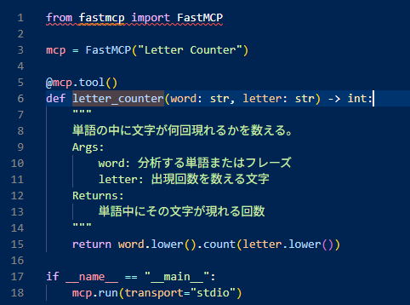
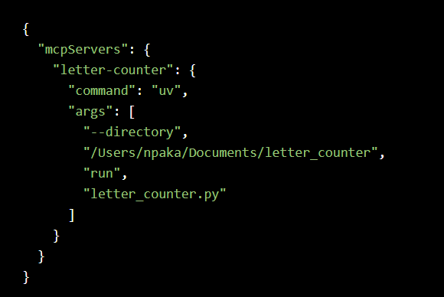
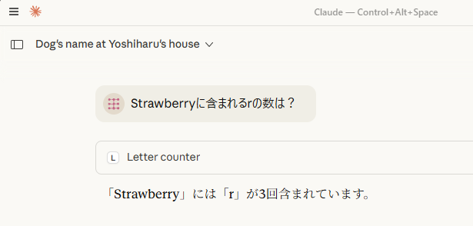
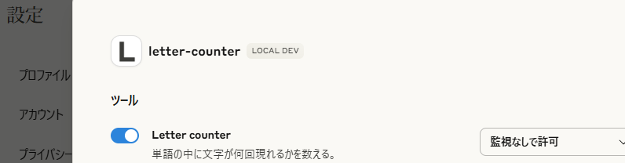
MCPサーバーの作成とAIとの連携実例
FastMCPを使うことで、簡単にMCPサーバーを作成することが可能です。 以下のページをベースにご説明します。 FastMCP での MCPサーバ と MCPクライアント の構築を試す｜npaka
構成イメージ
1.「Strawberryに含まれるrの数は？」
Claude Desktop
(MCPホスト)
Letter Counter アプリ
2. 単語の中の文字出現数を数えて返す
ユーザー
4.「Strawberry」には「r」が3回含まれています
MCP Client
MCP Server
3. 出現数
※ソースコード(FastMCP使用)
①MCPサーバー設定ファイルに登録
③機能を利用
②設定画面で有効化

Slide 10
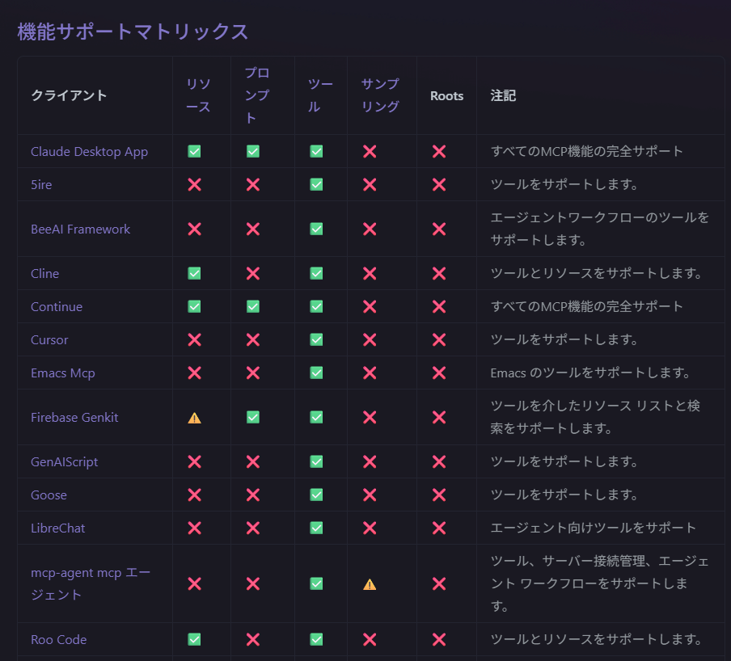
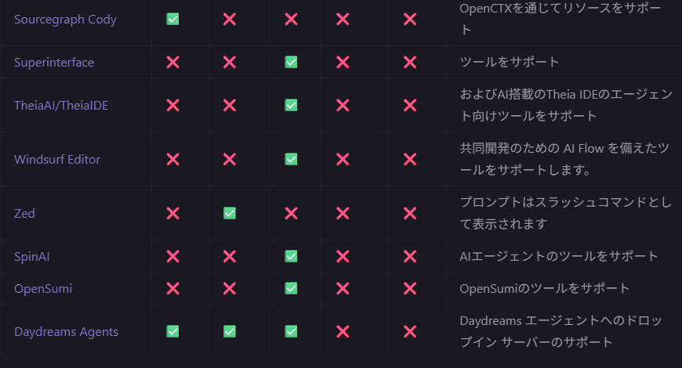
さまざまなMCPクライアント
現在、以下のようなMCPクライアントが存在するようです
クライアントの例 - MCP公式ドキュメント 日本語版

Slide 11
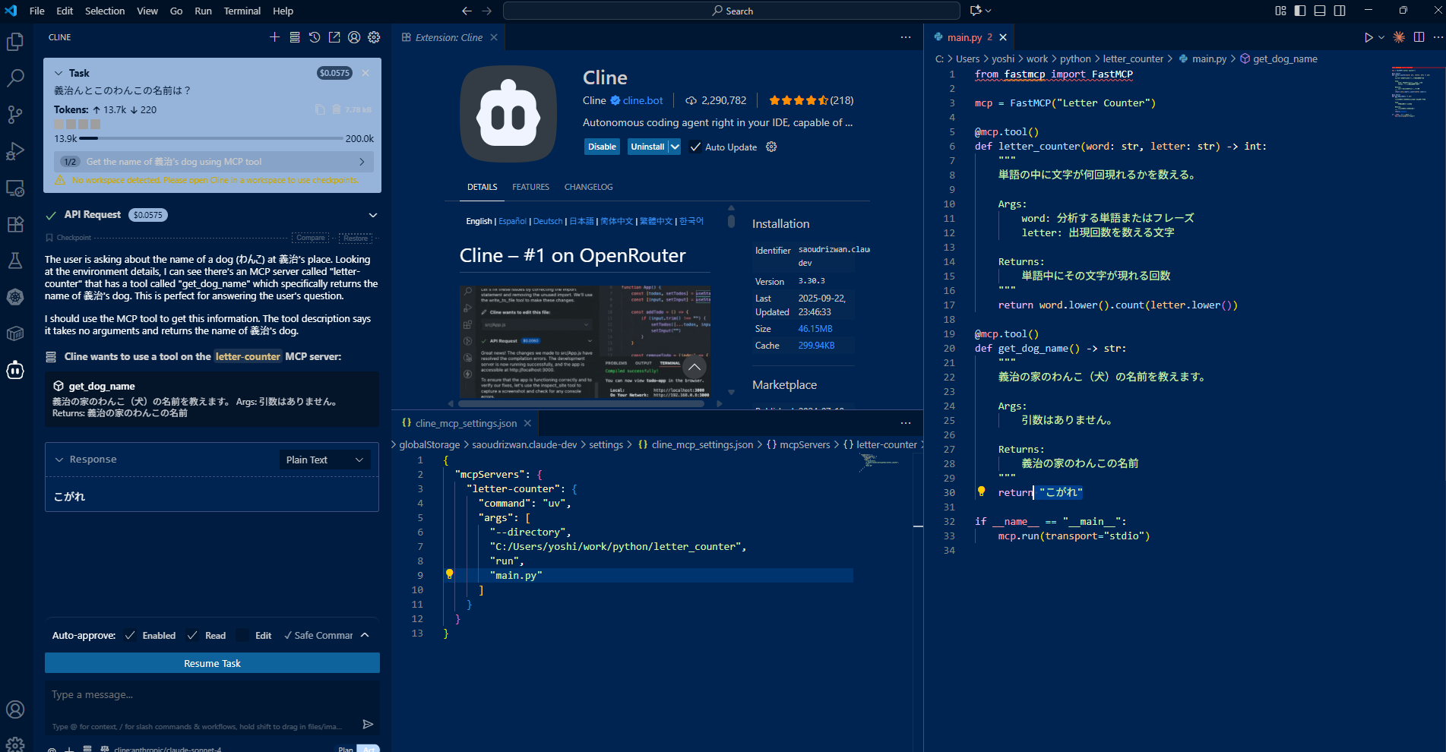
補足1: Cline(MCP Client)と自前MCP Server との連携例

Slide 12
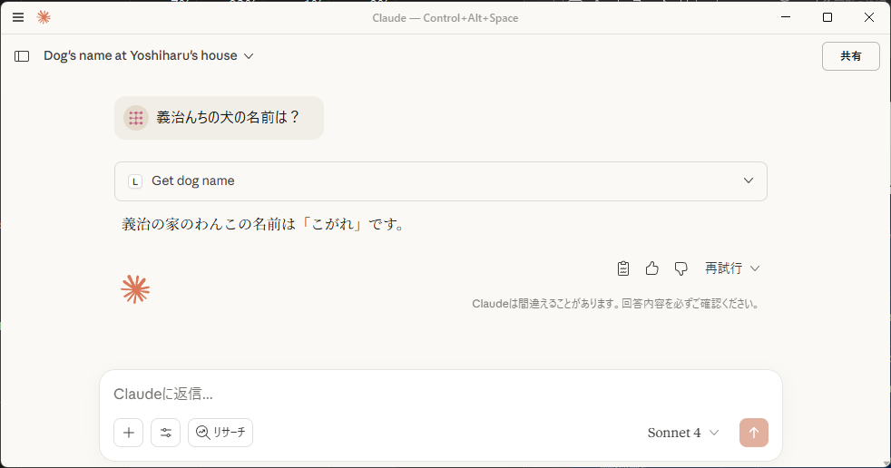
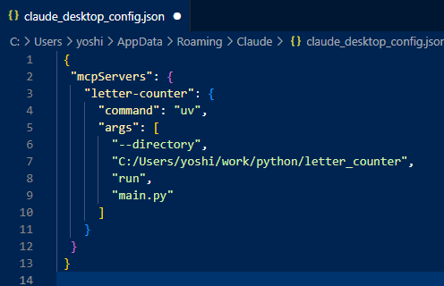
補足2: Claude Desktopと自前MCPサーバーとの連携例

Slide 13
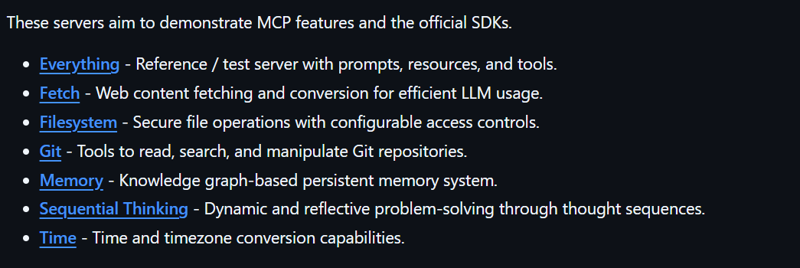
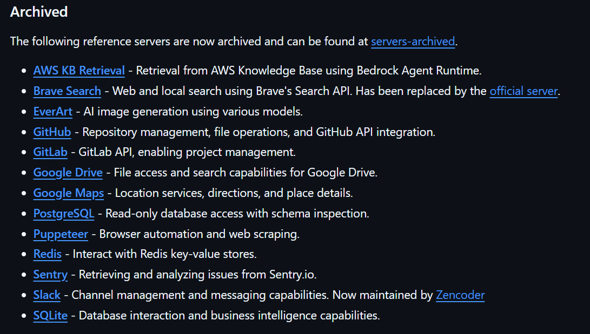
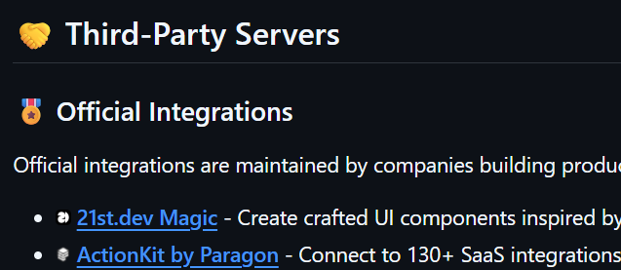
さまざまなMCPサーバー
現在、以下のようなMCPサーバーが存在するようです
modelcontextprotocol/servers: Model Context Protocol Servers

Slide 14
MCPの将来を考える１
MCPサーバーは、AI がシステムにアクセスする時の「接続のしかた」をルール化したものになりますが、AIでなくともMCPにアクセス可能です。
すなわち非AIのシステム、例えば車載HUやその中の音声認識の対話システムからも利用することは可能ではあります。以下、その構成の一例です。
1.「かなり寒いわー。 温かくして。」
ユーザー
音認サービス
(MCPホスト)
エアコン制御
4.「確かに寒いっすねー20度に設定しますわ」
MCP Client
2. 現在温度取得
MCP Server
10度
3. 最大温度取得
30度
5. 温度設定
20度

Slide 15
MCPの将来を考える２
また、先ほどの例とは逆に、音認とTTSそれぞれをMCP Serverとして、それをAIエージェントから連携させて動かすこともできそうです。
AIエージェント
(MCPホスト)
エアコン制御
MCP Client
3. 現在温度取得
MCP Server
10度
4. 最大温度取得
30度
5.温度の調整
20度
1.「かなり寒いわー。 温かくして。」
※事前に対話Prompt要求
音認制御
MCP Client
Prompt応答
MCP Server
2. 音認結果通知
ユーザー
Intent: 温度を大幅に上げて
音認制御
7.「確かに寒いっすねー20度に設定しますわ」
MCP Client
6. TTS再生実行
MCP Server
「確かに寒いっすねー20度に設定しますわ」
AIと音認の対話フローの関係や、それらからのMCP連携など、今後も目が離せないと思いますので、引き続き注視していきましょう。

Slide 16
引用サイト
*1モデルコンテキストプロトコル(MCP)とは何ですか?- モデルコンテキストプロトコル
*2 【徹底解説】MCPとは？「AIのUSBポート」 #LLM – Qiita
*3 ちゃんと理解したい初心者のための「MCP」まとめ #生成AI – Qiita
*4 MCPとは何か 〜AIエージェントの為の標準プロトコル〜 – CloudNative Inc. BLOGs
*5 FastMCP での MCPサーバ と MCPクライアント の構築を試す｜npaka

